Slide 1
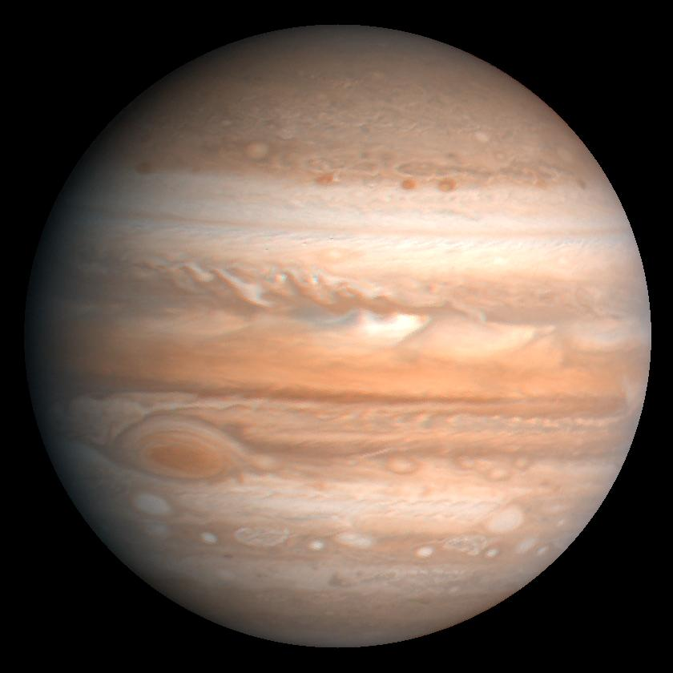
Юпитер

Slide 2
Космическо
положение

Slide 3
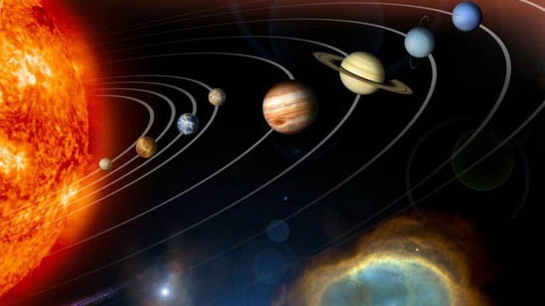
Юпитер е най-голямата външна планета в Слънчевата система. Тя е пета по отдалеченост от Слънцето. Съседите ѝ са Марс и Сатурн.

Slide 4
Ядро

Slide 5
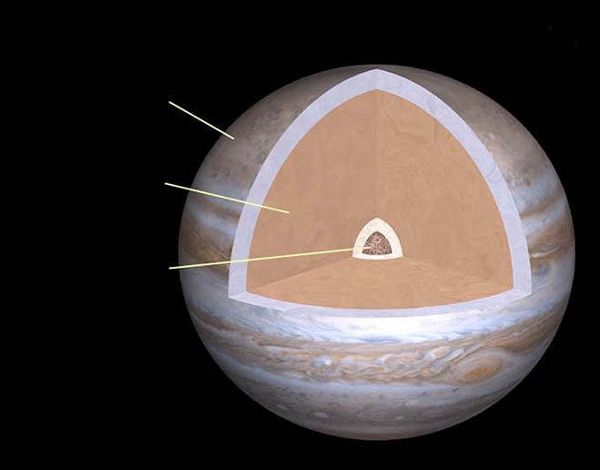
Газ
Водород+хелий
Течност
метален водород+хелий
Твърдо ядро
лед+метални силикати
Юпитер има твърдо ядро, съставено от различни елементи, предимно лед и метални силикати .

Slide 6
Спътници

Slide 7
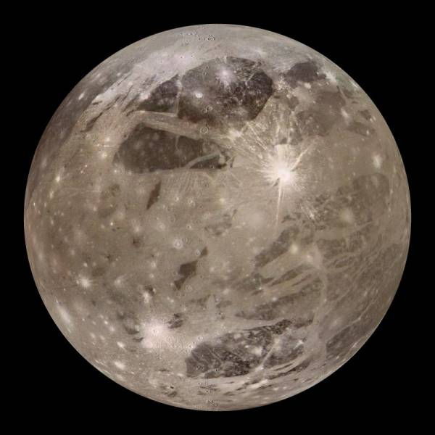
Ганимед е най-големият спътник в Слънчевата система. Той е по-голям от Меркурий и Плутон. Преди 20 век обаче Ганимед е наричан Юпитер 3 или третият спътник на Юпитер.

Slide 8
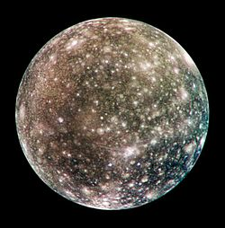
Калисто е вторият по големина естествен спътник на Юпитер. Преди 20 век Калисто е наричан Юпитер 4 или четвъртият спътник на Юпитер.

Slide 9
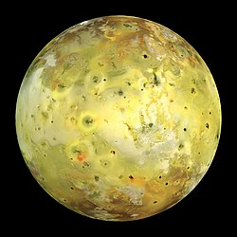
Йо е най-вътрешният от четирите спътници на Юпитер. Преди 20 век обаче Йо е наричан Юпитер 1 или просто първият спътник на Юпитер.

Slide 10
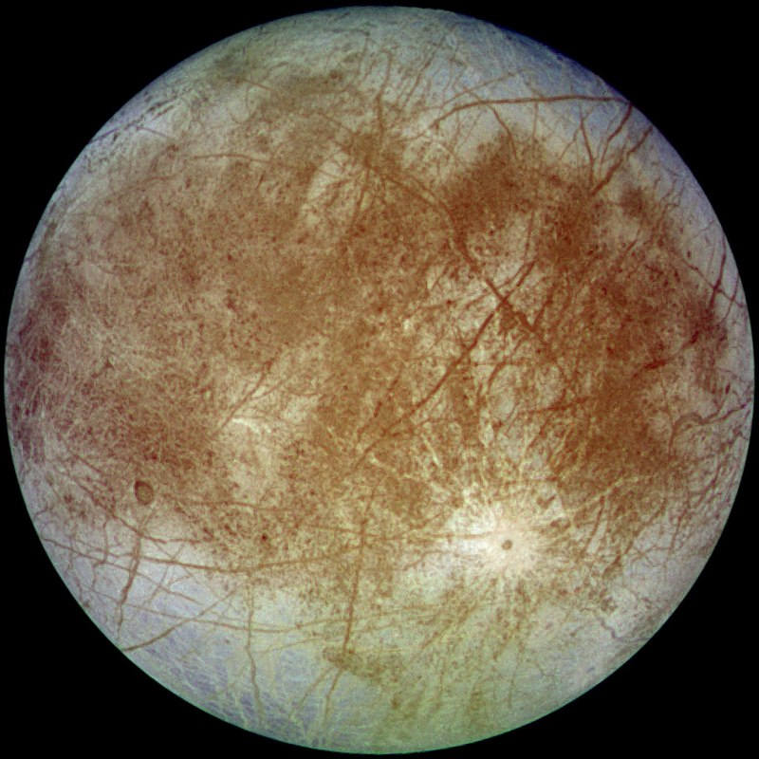
Европа е четвъртият по големина естествен спътник на Юпитер и е най-малкият от четирите галилееви луни. Името е предложено от Симон Мариус скоро след откриването на спътника, но не навлиза в широка употреба до средата на 20 век. До този момент Европа е била известна под името Юпитер 2 или вторият спътник на Юпитер.

Slide 11
АВТОР:
Правда Тодорова

